Slide 1
Lathund statistik – 1177 e-tjänster

Slide 2
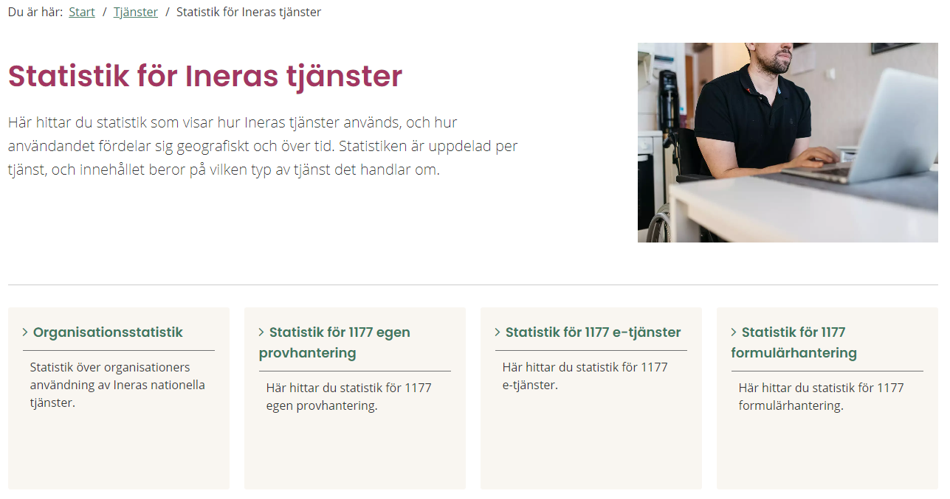
Statistik från Inera
Statistiken hämtas på Inera.se/statistik

Slide 3
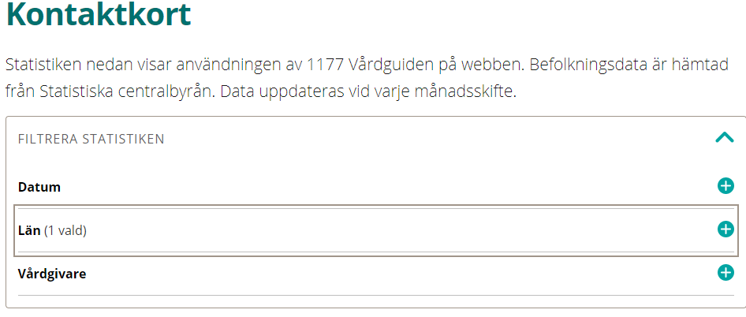
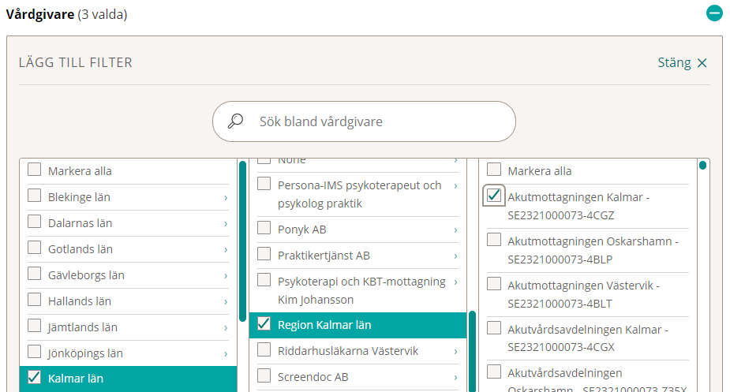
Antal visningar kontaktkort
3. Tryck på filtrera statistiken. Tryck på pluset bredvid Län och välj Kalmar län.
1. Klicka på statistik för 1177.se
4. Tryck på pluset bredvid Vårdgivare, markera Kalmar län sedan Region Kalmar län och därefter din mottagning. Eller sök direkt i sökfältet.
2. Klicka på kontaktkort

Slide 4
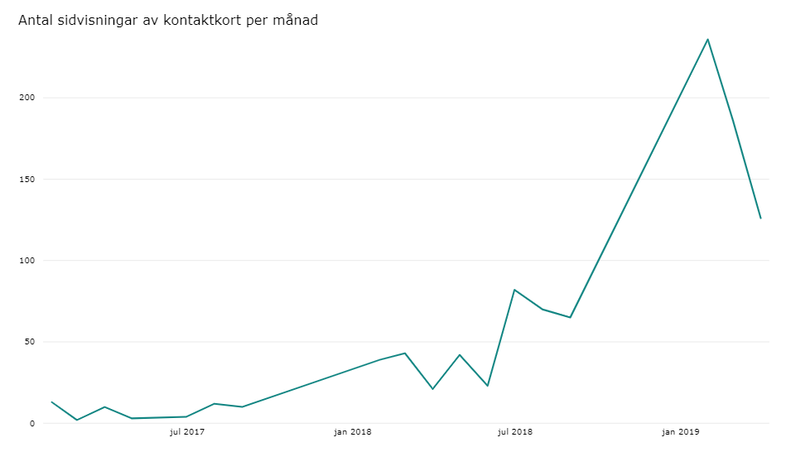
Antal visningar kontaktkort
5. Scrolla ner till Antal sökningar per månad
6. Håll muspekaren på kurvan för att få fram siffror för varje månad
Antal sidvisningar av kontaktkort per månad:
Hur många gånger har invånare varit inne och tittat på den valda mottagningens kontaktkort.
Vanligaste sökningarna:
Vad har invånarna i Kalmar län sökt mest på via 1177.se
Antal sökningar per månad:
Antal sökningar på kontaktkort på 1177.se i Kalmar län (siffran gäller för alla mottagningar)

Slide 5
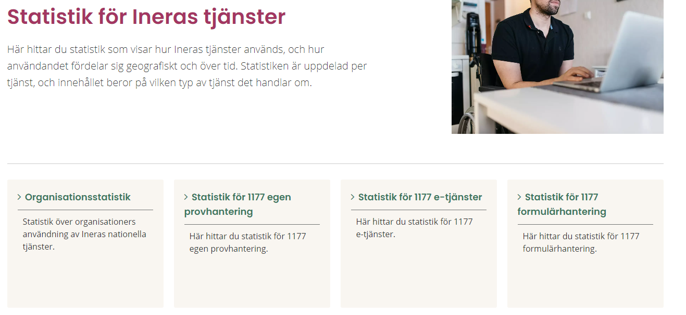
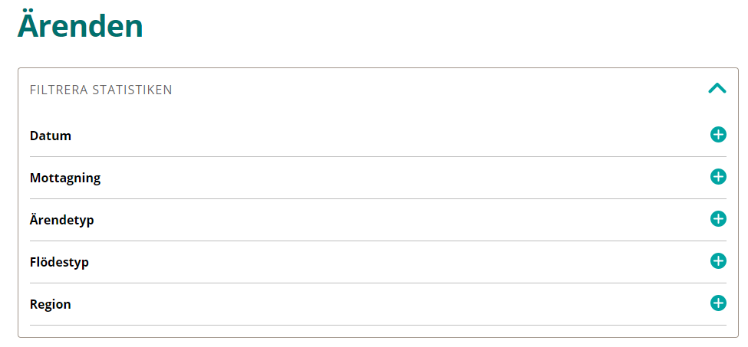
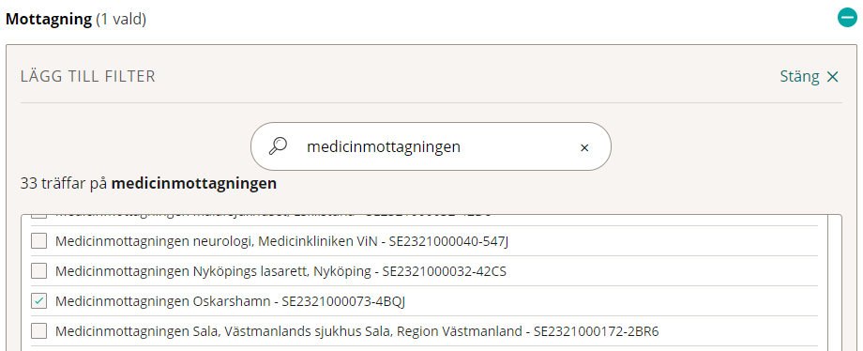
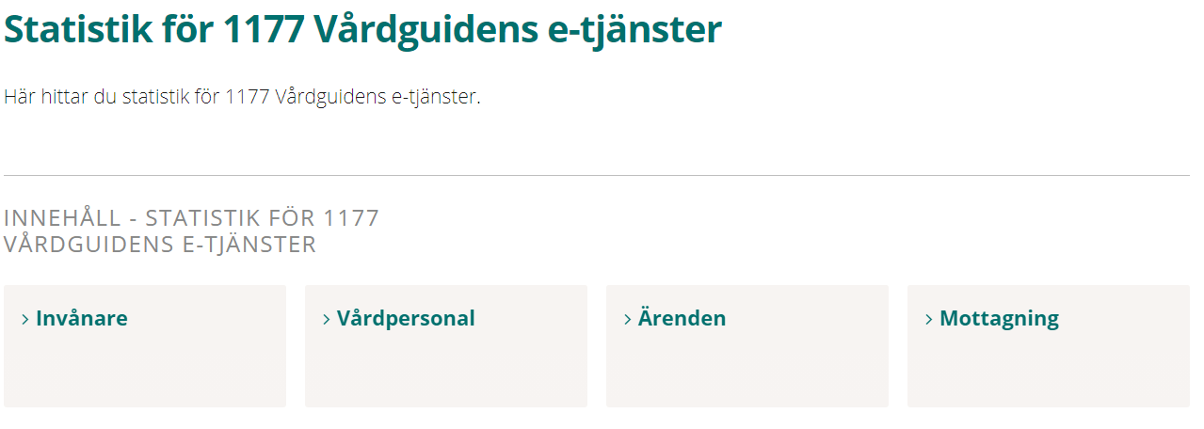
Antal inkomna ärenden till mottagningen
3. Tryck på filtrera statistiken. Välj datum genom att trycka på pluset bredvid datum, och lägg till filter.
Sök sedan upp din mottagning genom att trycka på
pluset bredvid Mottagning, och lägg till filter.
1. Klicka på statistik för 1177 e-tjänster.
Under flödestyp kan du bocka i och ur vårdinitierat och invånarinitierat.
Vårdinitierade = omvänt ärendeflöde
Invånarinitierat = ärenden som invånaren startar genom att skicka in ett ärende till vården
2. Klicka på ärenden

Slide 6
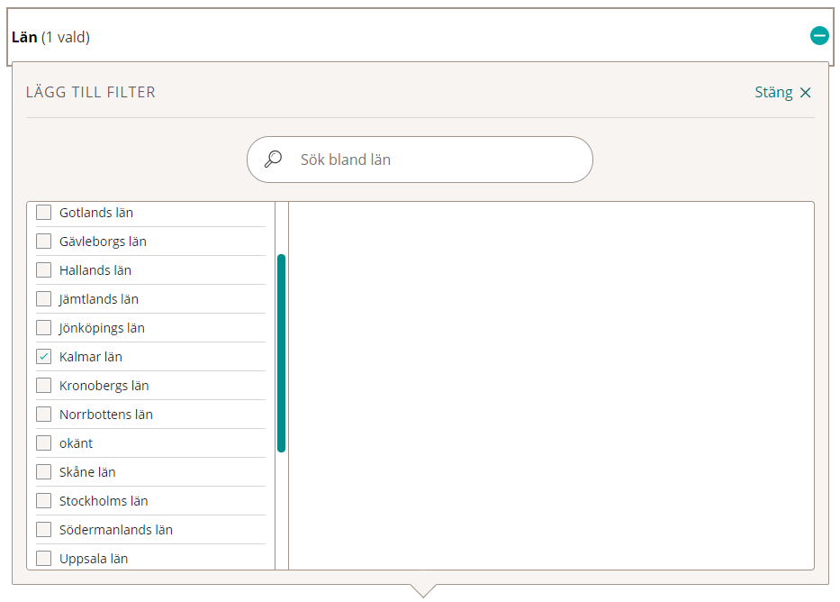
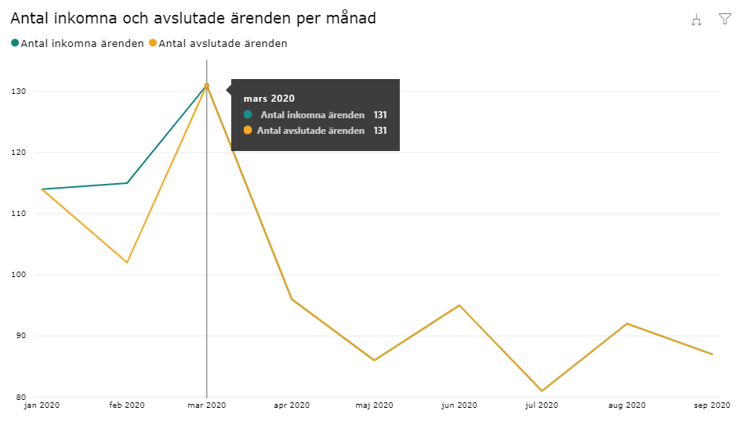
Antal inkomna ärenden till mottagningen
5. Scrolla ner för att ta del av statistiken. Håll muspekaren på linjen för att få fram siffror per månad.
4. Välj Region, genom att trycka på pluset bredvid Region, tryck på lägg till filter och markera sedan Kalmar.

Slide 7
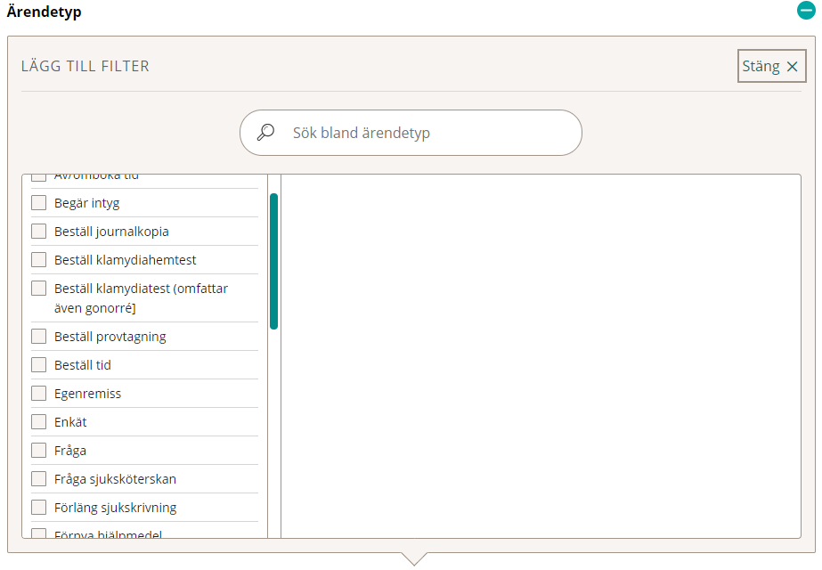
Antal inkomna ärenden per ärendetyp
6. Vill du se statistik per ärendetyp. Tryck på pluset bredvid ärendetyp. Tryck på Lägg till filter och välj den ärendetyp du önskar.
7. Scrolla ner för att ta del av statistiken.

Slide 8
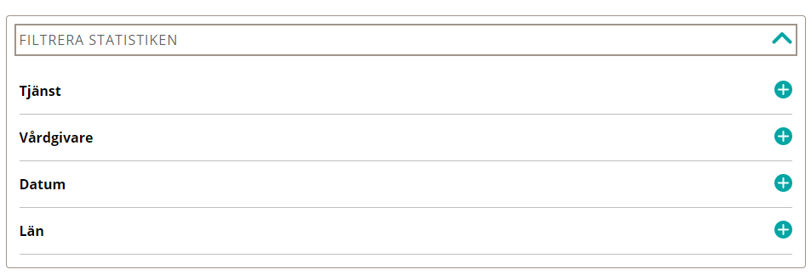
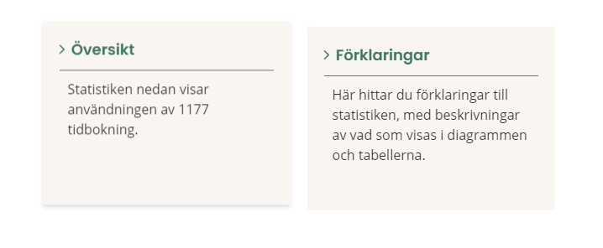
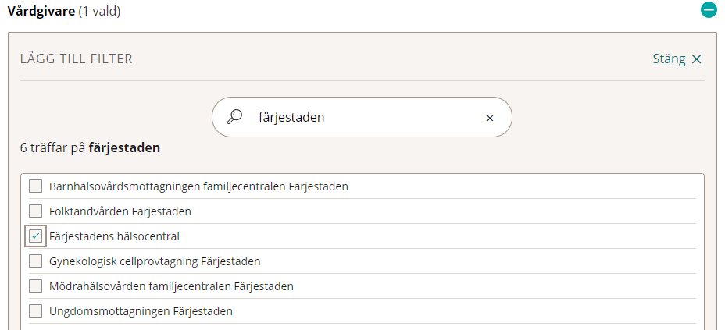
Webbtidbok
1. Klicka på statistik för 1177 tidbokning
3. Välj vårdgivare genom att först trycka på filtrera statistik och tryck sedan på pluset bredvid vårdgivare, och lägg till filter. Sök sedan efter din enhet.
2. Klicka på översikt

Slide 9
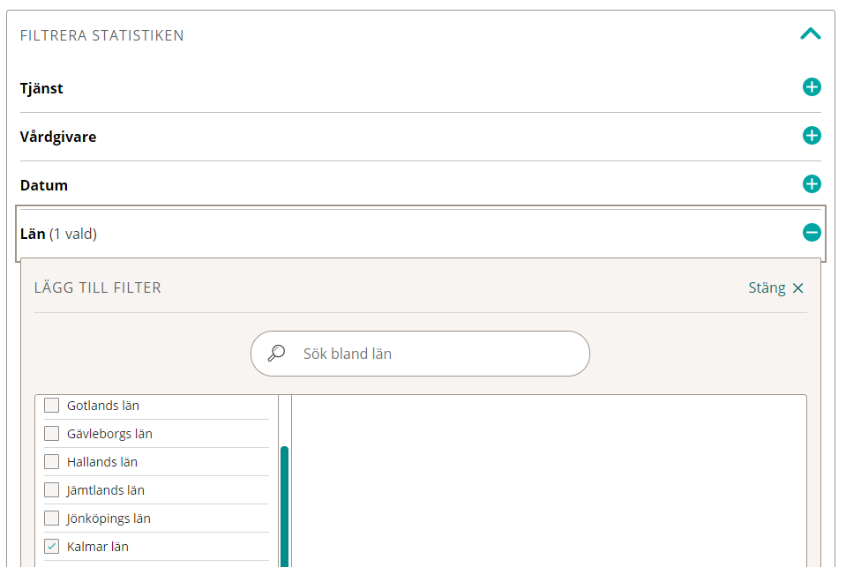
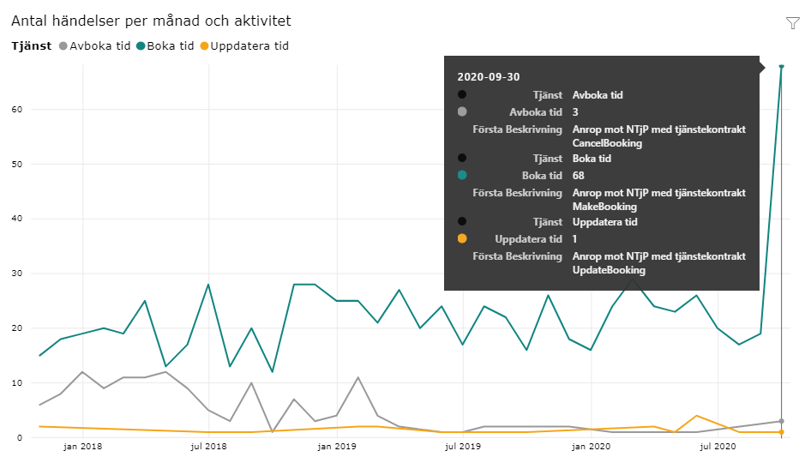
Webbtidbok
4. Gör samma sak med datum, välj pluset bredvid
datum och lägg till filter. Kryssa i önskade datum.
Välj även län genom att trycka på pluset bredvid län
och lägg till filter. Kryssa i Kalmar län.
6. Scrolla ner för att ta del av statistiken. Håll muspekaren på linjen för att få fram siffror per månad.
5. Om du önskar statistik gällande en viss tjänst, exempelvis ”Boka tid” väljer du detta genom att trycka på pluset bredvid Tjänst, och lägg till filter.

